Slide 1



CHÀO MỪNG CÁC THẦY, CÔ GIÁO
VỀ DỰ CHUYÊN ĐỀ

Slide 2
VĂN NGHỊ LUẬN
NGHỊ LUẬN XÃ HỘI
NGHỊ LUẬN VĂN HỌC
NGHỊ LUẬN
VỀ MỘT
SỰ VIỆC, HIỆN TƯỢNG
NGHỊ LUẬN
VỀ MỘT
TƯ TƯỞNG, ĐẠO LÍ
NGHỊ LUẬN
VỀ TÁC PHẨM TRUYỆN (ĐOẠN TRÍCH)
NGHỊ LUẬN
VỀ MỘT ĐOẠN THƠ, BÀI THƠ

Slide 3
Một số dạng đề nghị luận câu 5 điểm
Phân tích tình phụ tử trong đoạn văn sau:
“Sáng hôm sau, bà con bên nội, bên ngoại đến rất đông… hôn cả vết thẹo dài trên má” (Chiếc lược ngà, Nguyễn Quang Sáng).
Cảm nhận của em về vẻ đẹp của nhân vật Phương Định qua đoạn văn sau:
“…Còn chúng tôi thì chạy trên cao điểm cả ban ngày…Đứa nào cũng leo tót lên trọng điểm, cầm xẻng xúc, nói vài câu buồn cười với một anh lái xe nào đó. Vui…”
Suy nghĩ , đánh giá về nội dung hoặc nghệ thuật của tác phẩm truyện …
➔ Dạng đề: Nghị luận về nhân vật trong đoạn trích của TP truyện.

Slide 4


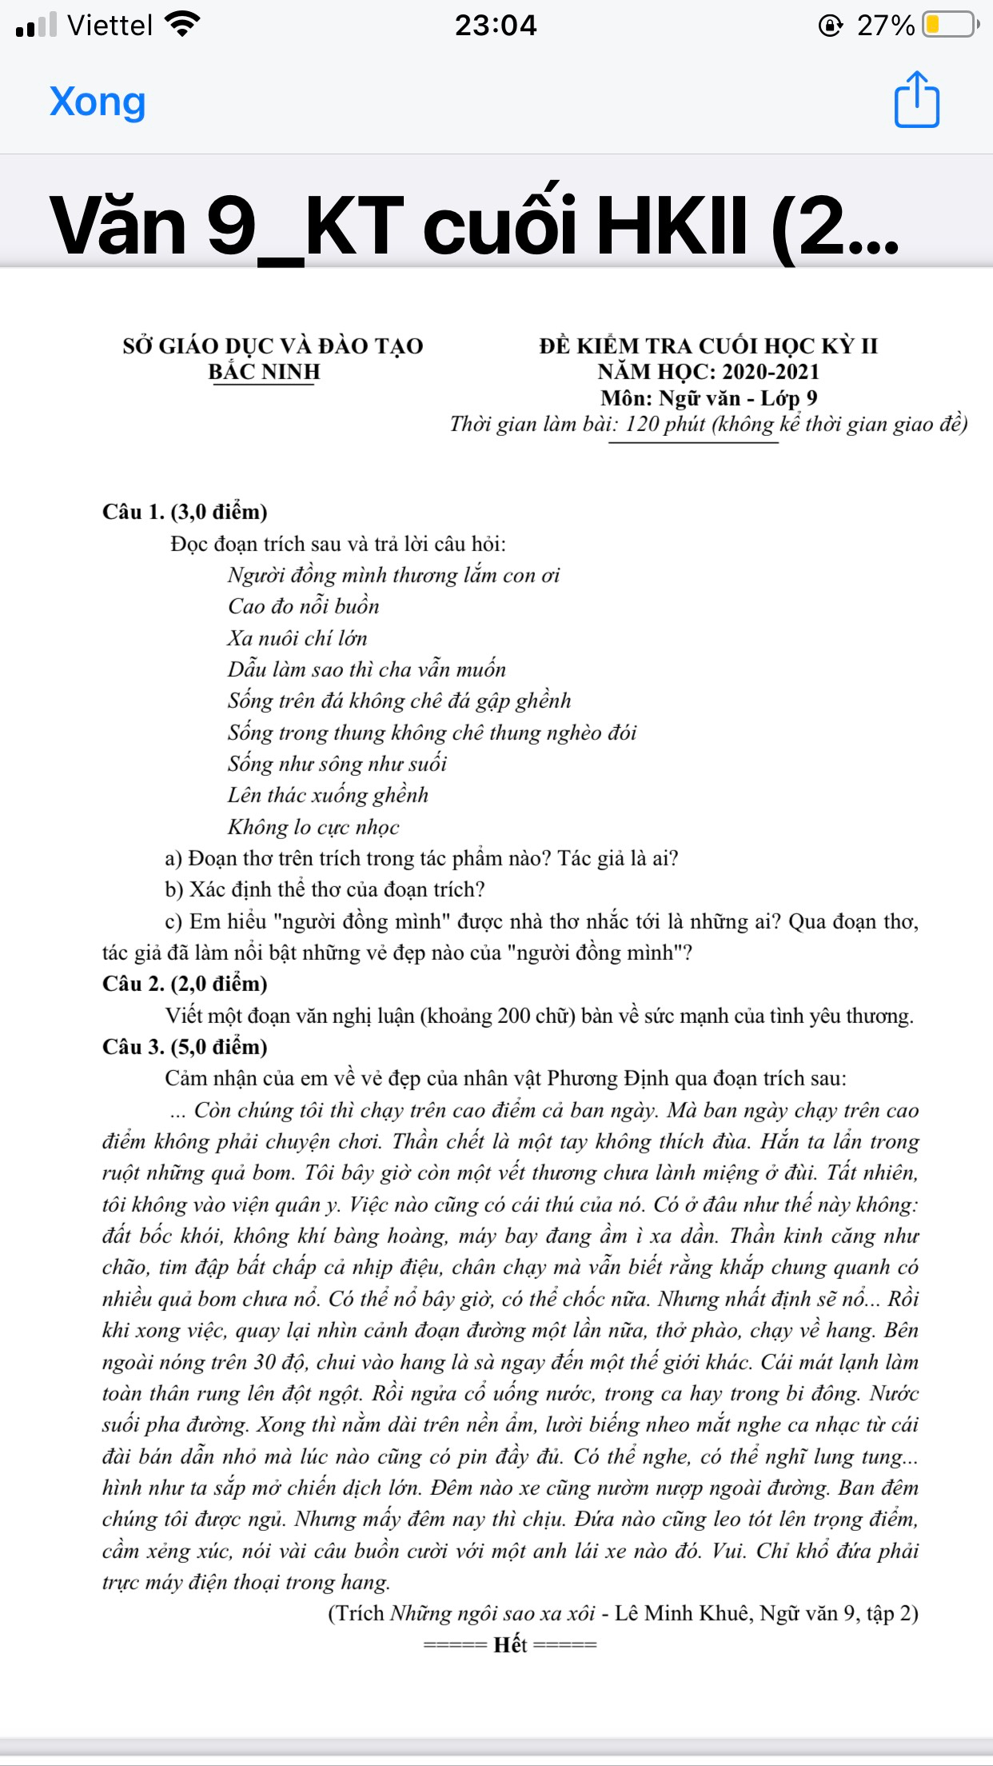
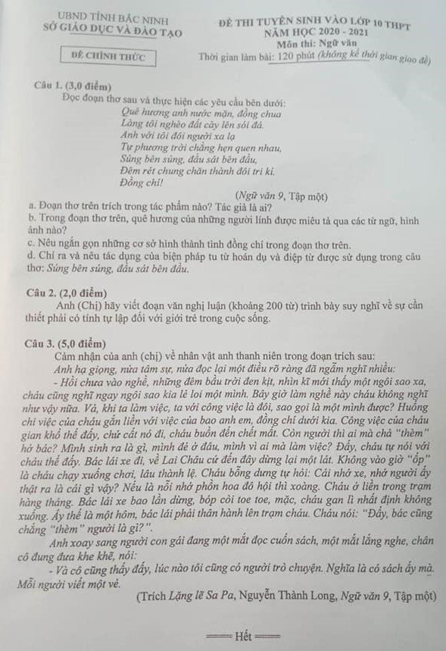

Slide 5

“CÁCH LÀM BÀI NGHỊ LUẬN VỀ NHÂN VẬT TRONG ĐOẠN TRÍCH CỦA TÁC PHẨM TRUYỆN”.

Slide 6



YÊU CẦU BÀI NGHỊ LUẬN VỀ NHÂN VẬT TRONG ĐOẠN TRÍCH
- Bài làm cần đảm bảo đầy đủ các phần của một bài nghị luận đủ ba phần mở bài, thân bài, kết luận
HÌNH THỨC
-Giữa các phần, các đoạn trong bài cần có sự liên kết tự nhiên, hợp lí.
- Xác định đúng vấn đề nghị luận: dạng cảm nhận/ đánh giá về nhân vật trong đoạn trích của tác phẩm truyện.
NỘI DUNG
- Triển khai các vấn đề thành các luận điểm. Bám sát dàn ý để dựng tốt các đoạn văn. Vận dụng tốt các thao tác lập luận…

Slide 7
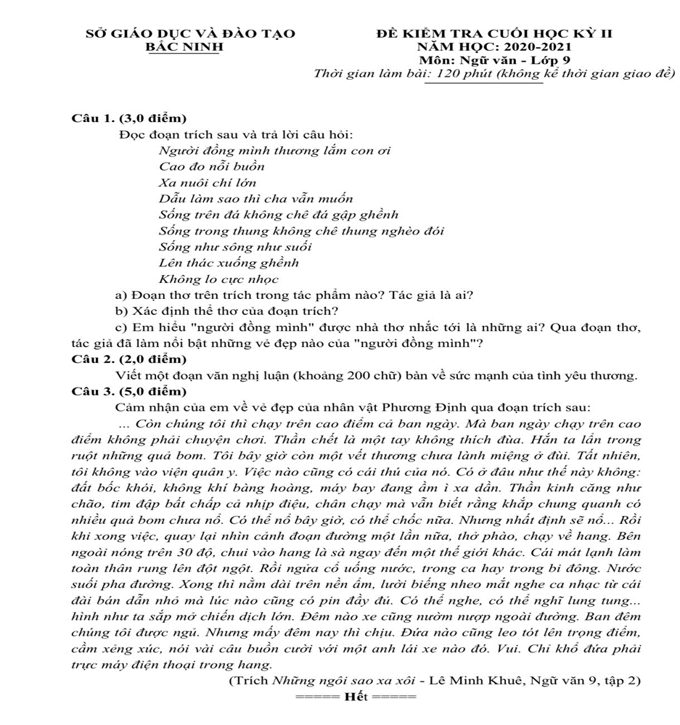
Cấu trúc đề nghị luận văn học
Phần câu hỏi
Phần ngữ liệu

Slide 8


*Ngữ liệu nghị luận về đoạn truyện
1
Ngữ liệu là một đoạn truyện.
2
Ngữ liệu là hai hay nhiều đoạn truyện nối tiếp hoặc cách quãng.
Ngữ liệu thường được trích từ các văn bản truyện trong chương trình.

Slide 9

Đề bài:
Cảm nhận của em về nhân vật ông Hai trong đoạn trích sau:
“Cổ ông lão nghẹn ắng hẳn lại, da mặt tê rân rân. Ông lão lặng đi, tưởng như đến không thở được.
…
- Chúng bay ăn miếng cơm hay miếng gì vào mồm mà đi làm cái giống Việt gian bán nước để nhục nhã thế này.”
(Làng – Kim Lân)

Slide 10
I. Tìm hiểu đề và tìm ý
Tìm hiểu đề
Hướng dẫn HS trả lời các câu hỏi sau:
Đề bài thuộc kiểu bài nào?
Xác định vấn đề nghị luận và phạm vi nghị luận?
Gợi ý:
Kiểu bài: Nghị luân (cảm nhận/ phân tích/ suy nghĩ) về nhân vật
Vấn đề nghị luận: tình yêu làng chân thành, sâu sắc của ông Hai
Phạm vị nghị luận: trong đoạn trích.

Slide 11
TÌM Ý
Sử dụng các câu hỏi để tìm ý: 5W1H
Kể về ai ?
Đoạn trích:
“Cổ ông lão nghẹn ắng hẳn lại, da mặt tê rân rân. Ông lão lặng đi, tưởng như đến không thở được.
…
- Chúng bay ăn miếng cơm hay miếng gì vào mồm mà đi làm cái giống Việt gian bán nước để nhục nhã thế này.”
Lòng yêu Làng của ông Hai được thể hiện ở những thời điểm nào?
Kể về điều gì?
Tìm những chi tiết thể hiện cử chỉ, hành động, lời nói…của ông Hai?
Ông Hai là người thế nào?
Đánh giá những đặc sắc nghệ thuật của đoạn trích?

Slide 12
Ông Hai là người nông dân thật thà, chất phác có tình yêu làng sâu sắc
Xác định luận điểm nhỏ từ luận điểm xuất phát
Giới thiệu trải nghiệm của bản thân
LĐ1
Tình yêu làng quê của ông Hai được bộc lộ một cách cảm động khi nghe mới tin làng chợ Dầu theo giặc.
LĐ2
Tình yêu làng của ông Hai còn được thể hiện rất rõ trên đường về nhà
LĐ3
Tình yêu làng của ông Hai còn được thể hiện chân thực hơn khi về đến nhà

Slide 13
II. Lập dàn ý
1. Mở bài
– Giới thiệu tác giả, tác phẩm
– Nêu vấn đề cần nghị luận
2. Thân bài
* Khái quát chung
* Luận điểm 1:
– Nêu vẻ đẹp thứ nhất của nhân vật (Giới thiệu bằng một câu)
(Để nêu được luận điểm thì chỉ cần trả lời câu hỏi: Nhân vật đó là người như thế nào? Ví dụ: ông Hai là người như thế nào? Ta có ngay câu trả lời: là người có tấm lòng yêu làng chân thành, sâu sắc)
– Đưa ra những chi tiết để làm sáng tỏ
(Những chi tiết ở đây là lời nói, cử chỉ, tâm trạng, hành động…)
– Nhận xét đánh giá cảm nhận những dẫn chứng đã nêu
(Nhận xét đánh giá là đi trả lời câu hỏi: Tại sao? Có ý nghĩa gì? Gợi em suy nghĩ gì? Ví dụ: Những lời nói đó của ông có ý nghĩa gì? Gợi cho em suy nghĩ gì?)

Slide 14
– Phân tích đánh giá đặc sắc nghệ thuật
Ví dụ
* Tình huống ông Hai nghe tin đồn có ý nghĩa gì không?
* Cách kể chuyện của tác giả ra sao? Có tác dụng gì?
* Hình thức ngôn ngữ góp phần thể hiện phẩm chất nhân vật như thế nào?
⇒ Khi cảm nhận một nhân vật, ta phải chú ý đến những khía cạnh đó để đánh giá, bình luận nhận xét.
* Luận điểm 2:
– Nêu vẻ đẹp thứ 2 của nhân vật
– Cách làm (như luận điểm 1)
* Luận điểm N: Nêu ra giá trị nhân đạo và mở rộng, liên hệ (nếu có)
3. Kết bài
– Tổng kết đánh giá gọn lại về nội dung + nghệ thuật
– Nêu ra cảm nghĩ, cảm xúc

Slide 15




III. VIẾT BÀI
1. CÁCH VIẾT MỞ BÀI
Cấu trúc
Mở bài = Dẫn dắt + Nêu vấn đề và phạm vi phân tích
Trong đó:
+ Dẫn dắt là phần không bắt buộc nhưng nên có để mở bài hay và ấn tượng => Phần được sáng tạo linh hoạt, có thể chuẩn bị trước khi đi thi.
+ Nêu vấn đề và phạm vi phân tích là phần BẮT BUỘC phải nêu đúng và đủ => Phần cố định, phụ thuộc vào từng đề bài khác nhau.

Slide 16
Sáu câu hỏi xác định cách viết mở bài:
01
06
Vấn đề
nghị luận
Vị trí tác giả
02
05
Đề tài
Đoạn trích
03
04
Phong cách
Tác phẩm

Slide 17
* Cách viết MB :
Mở bài trực tiếp: Giới thiệu trực tiếp vấn đề nghị luận
(Tác giả, tác phẩm, đoạn trích, khái quát về vấn đề nghị luận)
Mở bài gián tiếp: Dẫn dắt từ 1 đến 2 câu để đi đến vấn đề nghị luận. Người viết có sự dẫn dắt để giới thiệu vấn đề nghị luận. Những câu dẫn dắt thể hiện được sự hiểu biết sâu rộng của người viết. Có nhiều cách dẫn dắt như :
+ Dẫn dắt từ đề tài đến tác phẩm.
+ Dẫn dắt từ hoàn cảnh xã hội đến tác phẩm
+ Dẫn dắt từ những nhận định, ý kiến phê bình của các tác giả khác đến tác phẩm, bằng lời thơ, câu hát...

Slide 18
Mở bài trực tiếp (Giới thiệu tác giả, tác phẩm => Nêu vấn đề và phạm vi NL)
Từ khái quát đến cụ thể
Kim Lân là một trong những cây bút văn xuôi tiêu biểu của nền văn học Việt Nam sau cách mạng. Ông gắn bó máu thịt với những người nông dân nghèo, những kiếp người chịu nhiều bần cùng, khốn khổ. Ông cũng là một nhà văn có trái tim yêu nước, một tấm lòng thiết tha với dân tộc. Bởi vậy mà những sáng tác của ông thường viết về những người nông dân có lòng yêu nước, yêu cách mạng sâu sắc. Nói đến các sáng tác của Kim Lân, ta không thể không kể đến truyện ngắn “Làng”. Tác phẩm đã khắc hoạ sinh động chân dung nhân vật ông Hai - một người nông dân chân chính với tình yêu làng, yêu quê hương tha thiết và sự gắn bó máu thịt với cách mạng. Điều đó được thể hiện một cách rõ nét qua đoạn trích kể lại diễn biến tâm trạng nhân vật ông Hai khi ông vừa nghe tin làng mình theo giặc: “Cổ ông lão nghẹn ắng hẳn lại, da mặt tê rân rân. Ông lão lặng đi, tưởng như đến không thở được……
- Chúng bay ăn miếng cơm hay miếng gì vào mồm mà đi làm cái giống Việt gian bán nước để nhục nhã thế này”.

Slide 19

Mở bài gián tiếp
Từ đề tài đến tác phẩm
+ Trình tự viết: Nêu tên đề tài => dẫn ra khoảng 2 đến 3 tác phẩm thuộc đề tài đó => Dẫn vào tác phẩm => Dẫn vào vấn đề cần nghị luận
+ Công thức: Trong nền văn học Việt Nam hiện đại, + tên đề tài + không biết tự bao giờ đã trở thành cội nguồn sáng tác cho biết bao người nghệ sĩ. Chúng ta từng biết tới...+ trích dẫn 2 - 3 tác phẩm, tác giả tiêu biểu viết về đề tài đó. Và khi đến với những sáng tác của + tên tác giả, chúng ta lại thêm một lần nữa được nhìn về một tác phẩm nổi bật thuộc đề tài này đó là + tên tác phẩm => Nêu vấn đề cần nghị luận
Trong nền văn học Việt Nam hiện đại, + tên đề tài + không biết tự bao giờ đã trở thành cội nguồn sáng tác cho biết bao người nghệ sĩ. Và + tên tác giả + là một trong những cây bút tiêu biểu sáng tác về đề tài này. Tên tác phẩm + của ông/bà + đã để lại ấn tượng sâu sắc trong lòng bạn đọc bằng những trang thơ/trang văn đậm màu sắc + đặc điểm của đề tài trong tác phẩm của họ => Nêu vấn đề.

Slide 20
Mở bài gián tiếp
Từ đề tài đến tác phẩm
Trong nền văn học Việt Nam hiện đại, đề tài người nông dân không biết tự bao giờ đã trở thành cội nguồn sáng tác cho biết bao người nghệ sĩ. Và Kim Lân là một trong những cây bút tiêu biểu sáng tác về đề tài này. Tác phẩm “Làng” của ông đã để lại ấn tượng sâu sắc trong lòng bạn đọc bằng những trang văn đậm màu sắc giản dị, chân chất, mộc mạc. Điều đó được thể hiện một cách rõ nét qua đoạn trích kể lại diễn biến tâm trạng nhân vật ông Hai khi ông vừa nghe tin làng mình theo giặc: “Cổ ông lão nghẹn ắng hẳn lại, da mặt tê rân rân. Ông lão lặng đi, tưởng như đến không thở được.
…
- Chúng bay ăn miếng cơm hay miếng gì vào mồm mà đi làm cái giống Việt gian bán nước để nhục nhã thế này.”

Slide 21
Mở bài gián tiếp
Từ phong cách của tác giả
+ Trình tự viết: Đi sâu vào phong cách của tác giả => Tác phẩm => Nêu vấn đề
+ Công thức:
Mỗi người nghệ sĩ trong quá trình sáng tác đều có một chất giọng của riêng mình. Nếu + 1 số tác giả và phong cách tương ứng + thì + tác giả A + lại ghi dấu ấn trên thi đàn/văn đàn bằng chất giọng + phong cách của tác giả chính. Tên tác phẩm + chính là kết tinh của phong cách ấy. => nêu vấn đề.

Slide 22
Mở bài gián tiếp
Từ phong cách của tác giả
Mỗi người nghệ sĩ trong quá trình sáng tác đều có một chất giọng của riêng mình. Nếu Nguyễn Quang Sáng có chất văn đôn hậu, hào sảng đặc trưng cho người nông dân Nam Bộ. Thì Kim Lân lại ghi dấu ấn trên văn đàn bằng chất giọng giản dị, chân chất, mộc mạc khi viết về người nông dân của làng quê Bắc Bộ. Truyện ngắn “Làng” chính là kết tinh cho phong cách độc đáo ấy của Kim Lân. Điều đó được thể hiện một cách rõ nét qua đoạn trích kể lại diễn biến tâm trạng nhân vật ông Hai khi ông vừa nghe tin làng mình theo giặc:“Cổ ông lão nghẹn ắng hằn lại, da mặt tê rân rân. Ông lão lặng đi, tưởng như đến không thở được.
…
- Chúng bay ăn miếng cơm hay miếng gì vào mồm mà đi làm cái giống Việt gian bán nước để nhục nhã thế này.

Slide 23
Mở bài gián tiếp
Từ nhận định đến tác phẩm
Puskin từng viết: "Linh hồn là ấn tượng của một tác phẩm. Cây cỏ sống được là nhờ ánh sáng, chim muông sống được là nhờ tiếng ca. Một tác phẩm sống được là nhờ tiếng lòng của người cầm bút". Và trong tác phẩm "Làng", nhà văn Kim Lân đã để tiếng lòng của mình cất lên, để nói về những phẩm chất tốt đẹp của người nông dân thông qua nhân vật ông Hai. Qua nhân vật ông Hai, người đọc thấy được tình yêu làng, yêu nước của người nông dân Việt Nam trong thời kì đầu cuộc kháng chiến chống Pháp đặc biệt là tâm trạng của ông hai khi bắt đầu nghe tin làng chợ Dầu theo giặc. “Trích”

Slide 24
Một số lưu ý khi viết Mở bài
Nêu ĐÚNG VÀ ĐỦ vấn đề nghị luận và phạm vi phân tích
1
Dung lượng tương xứng với KB, không để tình trạng đầu voi đuôi chuột.
2
Nên viết theo cấu trúc “ĐẦU CUỐI TƯƠNG ỨNG” với KB.MB dẫn dắt từ đâu thì KB tổng kết tại đó.
3
5 phút/1 mở bài, có thể chuẩn bị trước khi đi thi
Trước khi có MB ấn tượng cần MB đúng, đủ.
4

Slide 25
2.Thân bài a. Viết đoạn văn khái quát chung
Hoàn cảnh sáng tác
Tóm tắt khái quát luận điểm trước
Dẫn dắt vào vấn đề nghị luận

Slide 26
Viết đoạn văn khái quát chung
Khái quát luận điểm trước
VD Minh họa: Đọc truyện ngắn "Làng“, người đọc rất ấn tượng về nhân vật ông Hai là người dân hiền lành, chăm chỉ, chất phác và có tình yêu dành cho làng chợ Dầu luôn bùng cháy mãnh liệt. Khi chiến tranh xảy ra ông phải đi tản cư "tản cư âu cũng là kháng chiến" ông nhớ làng, khoe về làng đẹp, giàu: nhà ngói san sát, sầm uất. Ông vui, tự hào, hãnh diện về làng. Ông còn khoe cả cái sinh phần của viên tổng đốc mà không nhận ra viên tổng đốc là kẻ thù của mình. Ánh sáng cách mạng đã soi rọi tới cuộc đời tăm tối của ông để biết ai là kẻ thù, để ông không còn khoe về nó nữa. Ông từng tham gia xây dựng những công trình kháng chiến: đào đường, đắp u, xẻ hào... những công việc vất vả nhưng ông tham gia với tinh thần hăng say, vui vẻ, trách nhiệm. Tình yêu làng quê của ông Hai không chỉ thể hiện bằng lời nói mà bằng hành động cụ thể, người nông dân ấy sẵn sàng bảo vệ tổ quốc. Tình yêu làng quê đã hòa quyện trong tình yêu nước. Ông Hai có thói quen là đến phòng thông tin. Niềm vui sướng của ông là khi nghe được tin chiến thắng của quân ta dù có nhỏ nhưng với suy nghĩ "tích tiểu thành đại làm gì mà thằng Tây chả bước sớm". Những suy nghĩ ấy của người nông dân về kẻ thù khi còn rất đơn giản nhưng nó cũng thể hiện niềm tin nhất định thành công của cách mạng. Đó chính là nhận thức tư tưởng mới của ông Hai khi có ánh sáng cách mạng. ( Tìm đoạn ngắn khái quát đoạn trước)

Slide 27
b. Đoạn văn phân tích luận điểm: (T-P-H)
Phần mở đoạn:
Nhận xét khái quát về nội dung (nêu luận điểm)
- Phần thân đoạn: (Gồm các câu)
+ Đưa luận cứ, trích dẫn chứng =>Nhận xét, đánh giá về chi tiết dẫn chứng
+ Giảng giải, cắt nghĩa (từ ngữ, hình ảnh, chi tiết)
+ Phân tích cách sử dụng nghệ thuật (chú ý vào những nét nghệ thuật tiêu biểu, mà ở đó, các ý nghĩa độc đáo, tài năng nghệ thuật của tác giả được bộc lộ )
+ Liên hệ, mở rộng, so sánh (Với HS khá giỏi cần nâng cao mở rộng, liên hệ với một số tác phẩm, câu thơ có nét tương đồng hoặc khác biệt để khắc sâu vấn đề đang nghị luận)
- Phần kết đoạn: nhận xét, đánh giá vấn đề đã triển khai, tiểu kết cả đoạn. (Khái quát lại nghệ thuật đặc sắc, nội dung và giá trị )

Slide 28
* Luận điểm 1: Tình yêu làng quê của ông Hai được bộc lộ một cách cảm động khi nghe mới tin làng chợ Dầu theo giặc.
– Dẫn chứng 1: Khi mới nghe tin: Cổ ông lão nghẹn ắng hẳn lại da mặt tê rân rân. ông lão lặng đi …. giọng lạc hẳn đi.
– Đánh giá, nhận xét:
+ “Tê rân rân”: da mặt tê yếu, như có hàng ngàn kim châm nhẹ vào mặt ; “nghẹn ắng”: tắc nghẹn, không sao nói thành lời.
+ Đó là cái cảm giác sững sờ, bàng hoàng choáng váng, thắt từng khúc ruột của ông.
+ Là trạng thái tâm lí hết sức tự nhiên của một người quá yêu làng
+ Nếu không yêu thì cái tin làng Chợ Dầu theo giặc không thể gây chấn động mạnh tựa như một cú sốc tinh thần như thế với ông Hai
+ Sở dĩ ông choáng váng, sững sờ vì trong thâm tâm của ông cái làng chợ Dầu rất kiên trung bấy lâu nay ông tôn thờ nay đã sụp đổ.
+ Tác giả sử dụng nghệ thuật xây dựng tình huống truyện để thử thách tình cảm ông Hai với làng chợ Dầu thân yêu. Nếu ông Hai là người vô tâm thì ông không thể có được trạng thái tâm lí mạnh đến như thế. Đó là vẻ đẹp tâm hồn của người nông dân sau Cách mạng.

Slide 29
Minh họa đoạn mẫu
Dẫn chứng 1: Khi mới nghe tin: Cổ ông lão nghẹn ắng hẳn lại da mặt tê rân rân. ông lão lặng đi …. giọng lạc hẳn đi.
Trong lúc tâm trạng ông Hai đang vui vẻ, phấn chấn khi nghe tin chiến thắng ở phòng thông tin, thì đột ngột nghe tin làng Chợ Dầu theo giặc “Cả làng chúng nó Việt gian…”. Câu nói của người đàn bà tản cư lên như gáo nước lạnh dội vào ngọn lửa đang cháy bừng bừng khiến ông sững sờ: “Cổ ông lão nghẹn ắng lại, da mặt tê rân rân. Ông lặng đi tưởng như đến không thở được”. Nỗi bật hạnh lớn đã ụp xuống đầu ông. Thông tin là vô hình nhưng nỗi đau là hiện hữu trong xúc cảm. “Tê rân rân” là da mặt tê yếu, như có hàng ngàn kim châm nhẹ vào mặt ; “nghẹn ắng”: tắc nghẹn, không sao nói thành lời. Đó là cái cảm giác sững sờ choáng váng, thắt từng khúc ruột của ông. Đó là trạng thái tâm lí hết sức tự nhiên của một người quá yêu làng. Nếu không yêu thì cái tin làng Chợ Dầu theo giặc không thể gây chấn động mạnh tựa như một cú sốc tinh thần như thế với ông Hai. Sở dĩ ông choáng váng, sững sờ vì trong thâm tâm của ông cái làng cái làng chợ Dầu rất kiên trung bấy lâu nay ông tôn thờ nay đã sụp đổ. Tác giả sử dụng nghệ thuật xây dựng tình huống truyện để thử thách tình cảm ông Hai với làng chợ Dầu thân yêu. Đó là vẻ đẹp của tâm hồn người nông dân yêu làng, yêu nước sau Cách mạng.

Slide 30
– Dẫn chứng 2. Liệu có thật không hở bác? hay là chỉ lại…
– Đánh giá, nhận xét:
+ Song, ông Hai vẫn còn nghi ngờ, chưa thể tin ngay lời đồn đại
+ Nó như một cú sốc, khiến ông không thể tin ngay được
+ Ông hỏi lại để khẳng định cũng cũng là cố bấu víu vào một tia hi vọng rằng đó chỉ là sự nhầm lẫn là một lời đồn đại vô căn cứ
+ Nhưng khi cái tin ấy được khẳng định từ người tản cư thì ông hai không không tin, từ lúc ấy tâm trạng ông bị ám ảnh, mặc cảm vì là người làng Việt gian.

Slide 31
* Luận điểm 2: Tình yêu làng của ông Hai còn được thể hiện rất rõ trên đường về nhà
– Dẫn chứng 1: Hà nắng gớm về nào => độc thoại nội tâm, ông nói nhằm đánh trống lảng rồi bỏ về
– Đánh giá, nhận xét:
+ Từ niềm vui, niềm tin hi vọng, ông hai rơi xuống vực thẳm đau buồn, xót xa, tuyệt vọng. Ông cố gắng trấn tĩnh bản thân và tìm cách lảng ra về muốn che dấu đi tâm trạng ấy nhưng nỗi tủi hổ, bẽ bàng, lo lắng khiến ông “cúi gằm mặt xuống đất mà đi”
+ Cái cúi mặt của ông biết bao nhục nhã, xấu hổ, đau đớn. Nỗi nhục đó khiến ông không thể ngẩng đầu lên được
+ Phải chăng ông đã đồng nhất với danh dự của làng. Với ông danh dự của ông cũng là danh dự của làng.
+ Nghệ thuật miêu tả tâm lí nhân vật được sử dụng rất thành công của nhà văn Kim Lân
– Dẫn chứng 2: Thoáng nghĩ đến mụ chủ nhà
– Đánh giá, nhận xét:
+ Điều đầu tiên ông nghĩ là không phải là vợ con, ngôi nhà đáng tin mà là mụ chủ nhà:
+ Đó là nỗi sợ đầu tiên len lỏi trong trí óc ông, đó là nỗi sợ bị đuổi ra khỏi nhà
+ Vì không ai có thể chứa chấp người dân làng bán nước
+ Vì ông sợ vợ con gia đình mình không có chỗ trú ngụ, dựa dẫm

Slide 32
* Luận điểm 3: Về đến nhà, sự mệt nhọc như đã chiếm hết tâm trí ông, và thứ ông suy nghĩ duy nhất đó là đứa con của mình
– Dẫn chứng: ông Hai nằm vật ra giường nhìn lũ con tủi thân…
– Đánh giá, nhận xét:
+ Cái nỗi đau đớn căm giận đến tột cùng của ông đã nhấn chìm ông xuống chiếc giường
+ Nhìn lũ con nước mắt ông giàn ra vì ông thương lũ nhỏ vì mới mấy tuổi đầu đã mang tiếng là con người việt gian bán nước
+ Ông lo cho tương lai của những đứa nhỏ không biết đi đâu về đâu
+ Càng thương con bao nhiêu thì nỗi căm tức của ông lại càng lớn bấy nhiêu
+ Ông căm thù bọn theo Tây phản bội làng ông nắm chặt hai bàn tay và rít lên: chúng bay ăn… nhục nhã thế này.
+ Niềm tin nỗi nhớ cứ giằng xé trong ông, tủi thân ông hai thương con, thương dân làng chợ Dầu, thương thân mình là người mang tiếng Làng việt gian.

Slide 33
Phân biệt với đoạn văn tự sự
Nhưng rồi cái tin dữ "cả cái làng Dầu Việt gian theo Tây" từ miệng những người đàn bà tản cư nói ra làm cho ông Hai "nghẹn đắng lại, da mặt tê rân rân, Việt gian từ thằng chủ tịch.... cả làng vác cờ thần ra hoan hô giặc,... thằng chánh Bệu khuân cả tủ chè, đỉnh đồng, đưa vợ con lên vị trí với giặc ở ngoài tỉnh... Ông Hai cay đắng nguyền rủa cái giống Việt gian bán nước. Có lúc ông lại băn khoăn, ngờ ngợ: chả nhẽ cái bọn ở làng lại đốn đến thế... họ toàn là những người có tinh thần cả mà. Nhưng thằng chánh Bệu thì đích là người làng không sai rồi.
=> Cảm nhận về một nhân vật không phải là thao tác tóm tắt lại văn bản với vài dòng đánh giá sơ sài.

Slide 34
Một số lưu ý khi viết đoạn triển khai luận điểm (TB)
Gọi tên chính xác luận điểm
1
Bám sát vào ngữ liệu để phân tích, đánh giá, nhận xét
2
Đánh giá trên cả nội dung và nghệ thuật; lưu ý mở rộng
3
4
Phân biệt rõ nghị luận với tự sự

Slide 35
c. Viết đoạn văn đánh giá vấn đề nghị luận
*Yêu cầu:
+ Đánh giá tổng quan về vấn đề nghị luận, phạm vi phân tích và mở rộng ra là những cảm nhận, đánh giá cá nhân về tác giả, tác phẩm.
+ Không gộp với kết bài.

Slide 36
Viết đoạn văn đánh giá vấn đề nghị luận
* Trình tự viết:
+ Nội dung: Khẳng định nội dung chính mà đề bài yêu cầu làm rõ (vấn đề nghị luận).
+ Nghệ thuật: Khẳng định những đặc sắc nghệ thuật của dẫn chứng đã phân tích (nên đưa ra những dẫn chứng cụ thể cho những đặc sắc nghệ thuật đó).
+ Văn xuôi, đánh giá về ngôn ngữ truyện, tình huống truyện, ngôi kể, nghệ thuật xây dựng nhân vật...

Slide 37
Viết đoạn văn đánh giá vấn đề nghị luận
Đánh giá: Nhà văn Kim Lân đã tạo dựng một tình huống thử thách tâm lí nhân vật rất đặc sắc, qua đó, tính cách, phẩm chất của nhân vật nổi lên thật rõ ràng. Lối kể chuyện giản dị tự nhiên, gần gũi, ngòi bút phân tích tâm lí sắc sảo, sự kết hợp hài hòa giữa ngôn ngữ đối thoại và độc thoại nội tâm cũng góp phần tạo nên một hình tượng chân thực và đẹp đẽ về người nông dân Việt Nam. Đoạn trích đã cho ta thấy sự phát triển trong nhận thức của người nông dân Việt Nam: tình yêu làng là cơ sở của tình yêu nước, yêu cách mạng song tình yêu nước vẫn bao trùm lên tất cả và là định hướng hành động cho họ.

Slide 38
Một số lưu ý khi viết đoạn đánh giá nghệ thuật
Xây dựng tình huống truyện
1
Miêu tả tính cách, tâm lí nhân vật
2
Cách kể chuyện tự nhiên hấp dẫn; lựa chọn ngôi kể phù hơp
3
4
Ngôn ngữ mang dấu ấn đặc trưng

Slide 39
Dựng đoạn văn phần kết bài:
- Kết bài bằng cách tóm lược: Là kiểu kết bài mà ở đó người viết tóm tắt quan điểm, tổng hợp những ý chính đã nêu ở thân bài. Cách kết bài này dễ viết hơn và thường được sử dụng nhiều hơn.
- Kết bài bằng cách bình luận mở rộng và nâng cao: Là kiểu kết bài trên cơ sở quan điểm chính của bài viết, bằng liên tưởng, vận dụng, người viết phát triển, mở rộng nâng cao vấn đề.
- Kết bài bằng cách đưa ra nhận định của những nhà văn, nhà thơ khác về tác giả, tác phẩm đó.

Slide 40
CÁCH VIẾT KẾT BÀI
Cấu trúc
Kết bài = Tổng kết lại vấn đề nghị luận + phạm vi phân tích + liên hệ, mở rộng.
Trong đó:
+Tổng kết lại vấn đề nghị luận và phạm vi phân tích là phần bắt buộc.
+ Liên hệ mở rộng là phần không bắt buộc nhưng nên có để tạo sự cân xứng với mở bài
=> Là phần sáng tạo linh hoạt, tùy theo mở bài để có cách viết tương ứng.

Slide 41
CÁCH VIẾT KẾT BÀI
Cách viết
* Cách viết phần Tổng kết vấn đề và phạm vi phân tích:
- Trình tự viết: Tổng kết đặc sắc nghệ thuật của dẫn chứng vừa phân tích
  => Khẳng định nội dung chính của vấn đề nghị luận.
  - Công thức (Câu tổng kết): Tóm lại, bằng + đặc sắc nghệ thuật của dẫn chứng vừa phân tích trong bài, tên tác giả + đã tái hiện / khắc họa thành công + vấn đề nghị luận.

Slide 42
CÁCH VIẾT KẾT BÀI
Cách viết
Cách viết liên hệ mở rộng:
Cách 1: Mở rộng về đề tài
+ Công thức: Câu tổng kết => Đọc những trang thơ/trang văn ấy, ta lại càng thêm trân quý tình cảm/tấm lòng/tài năng của một cây bút xuất sắc viết về + tên đề tài, góp phần làm nên diện mạo nền văn học Việt Nam phong phú và vô cùng sâu sắc.
+ VD: Tóm lại / Như vậy, bằng nghệ thuật miêu tả tâm lí tài tình, sắc sảo, nhà văn Kim Lân đã khắc họa thành công hình ảnh người nông dân qua đoạn trích kể về tâm trạng của ông Hai khi vừa nghe tin làng theo giặc. Đọc những trang văn ấy, ta lại càng thêm trân quý tài năng của một cây bút xuất sắc viết về đề tài người nông dân trước cách mạng, góp phần làm nên diện mạo nền văn học Việt Nam phong phú và vô cùng sâu sắc.

Slide 43
CÁCH VIẾT KẾT BÀI
Cách viết
Cách viết liên hệ mở rộng:
Cách 2: Mở rộng về phong cách sáng tác
+ Công thức: Câu tổng kết => Phạm vi phân tích + chính là một điểm sáng cho phong cách + điểm đáng chú ý về phong cách của tác giả. Những giá trị/ trang thơ/ trang văn ấy sẽ luôn sống mãi với thời gian và ghi dấu ấn không thể phai mờ trong trái tim bạn đọc.
+ VD: Như vậy, bằng nghệ thuật miêu tả tâm lí tài tình, sắc sảo, nhà văn Kim Lân đã khắc họa thành công tình yêu làng, yêu nước của ông Hai trong phân đoạn khi vừa nghe tin làng Chợ Dầu theo giặc. Một phân đoạn nhỏ trong truyện ngắn “Làng” chính là điểm sáng cho phong cách viết văn giải dị, chân chất, mộc mạc của Kim Lân, của một cây bút “một lòng đi về với đất, với người, với thuần hậu nguyên thủy của đời sống nông thôn” . Những trang văn ấy sẽ luôn sống mãi với thời gian và ghi dấu ấn không thể phai mờ trong trái tim bạn đọc.

Slide 44
Một số lưu ý khi viết kết bài
Đủ 2 phần: khẳng định lại vấn đề nghị luận và liên hệ mở rộng.
1
Dung lượng tương xứng với MB, không để tình trạng đầu voi đuôi chuột
2
Nên viết theo cấu trúc “ĐẦU CUỐI TƯƠNG ỨNG” với MB. MB dẫn dắt từ đâu thì KB tổng kết tại đó.
3
Câu kết và đặc biệt là những chữ cuối cùng nên có thanh điệu trầm, nhẹ để tạo sự lắng đọng.
4

Slide 45





Cảm ơn các thầy cô giáo
đã về dự giờ thăm lớp !

